Slide 1
嵌入式硬件基础与调试方法
Terry.lin
珠海海奇半导体有限公司

Slide 2

目录CONTENTS
1
海奇嵌入式系统基础
2
平台调试与使用方法
3
硬件开发资源

Slide 3
海奇嵌入式系统组成
SOC：CPU、PLL、NB、SB、BUS、IP etc.
Memory：DDR2/DDR3 Ram
Storage：SPI Nor/NAND Rom
Interface：HDMI TX/RX、USB、MIPI DSI、LVDS、VGA OUT、CVBS IN、AUDIO OUT、RGB888、RMII、DVP CSI、SDIO、IIC、SPI、UART、PWM、IRRX、I2S、PCM、TDM、PDM、SPDIF、SAR ADC etc.
Power：5V、3.3V、1.8/1.5V、1.1V
Operating system：RTOS/LINUX

Slide 4
System Block Diagram
DB-A3300-V1
TV
LCD
Crystal
24MHz
STB/OTT
DDR2/DDR3
16bit
64~256MB
HDMI TX
VGA
HDMI IN
A3300
Dual CPU
eLQFP128
WIFI
USB
SFLASH
CVBS IN

Slide 5
Power supply Block Diagram
DB-A3300-V1
DC-DC
5V to 1.1V
600mA
DC5V
A3300
1.5W
DC-DC
5V to 3.3V
180mA
LDO
3.3V to1.5V
220mA
USB

Slide 6
海奇芯片列表
H1500
H1600
A110
A210
B100
B200
A3100
A3200
A3300
B3100
B3120
B3200
C3000
C3100
C3200
D3000
D3100
D3200
H5100
H5200

Slide 7
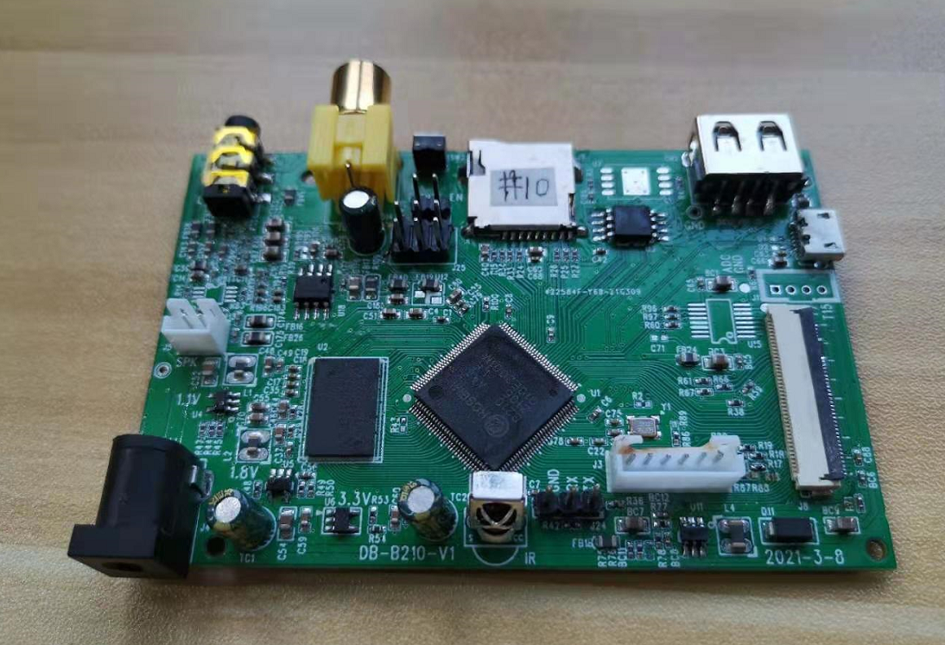
平台使用与调试
B200开发板平台的接口如下：
CVBS输出
复位按键
EJTAG使能跳线
TF卡
耳机音频输出
USB A接口
C
Micro USB接口
ADC按键接口
喇叭输出
FFC 5寸液晶屏接口
B
A
电源5V
输入接口
IR红外接收头
UART接口
EJTAG仿真口

Slide 8
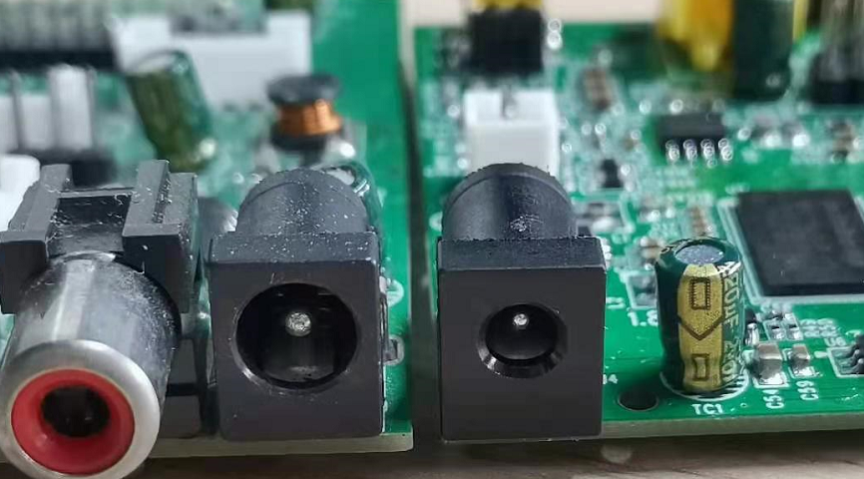
供电
适配器供电分为DC大口12V和小口5V，还有USB供电等。
内部电源电路测量点通常在电感或电容的位置。
内部电源
12V电源接口
5V电源接口

Slide 9
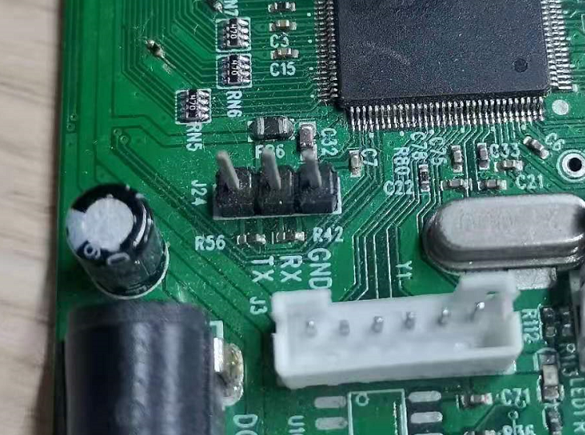
串口
UART打印工具使用2.54mm杜邦线连接，先对好GND，再把TX对RX，RX对TX接线。
UART信号管脚，连接至其他设备注意“对接”，“RX”对“TX”,“TX”对“RX”

Slide 10
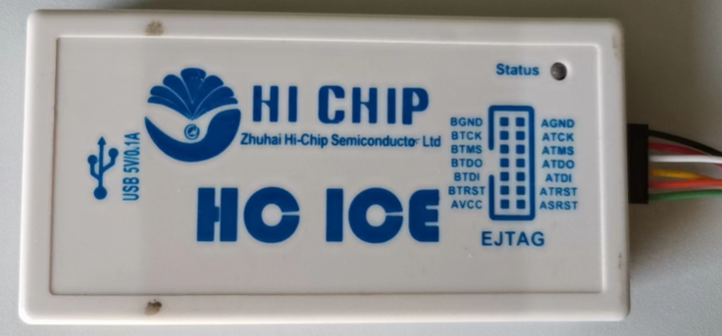
仿真口
EJTAG是仿真器HC ICE与海奇CPU之间的入口。
HC ICE需要搭配HichipGDB使用。
仿真环境连接分2种，分别是init和attach。
Init是使用GDB的初始化配置对CPU复位并初始化，所以需确保配置正确。
Attach是直接给中断CPU停下来。
仿真环境确保先使能EJTAG，硬件有strappin跳线，软件有enejtag的命令。
平台连接操作顺序：
步骤A->B
步骤B->A->C
步骤C
跳线打开EJTAG口
步骤A
步骤B

Slide 11
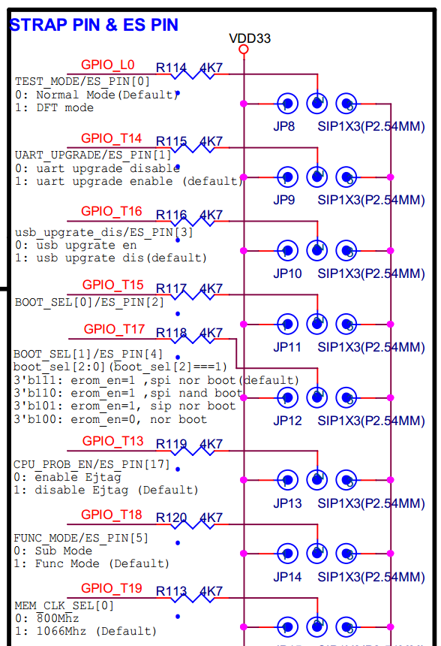
STRAPPIN设置
Strappin setting
CPU_PROB_ENJ：缺省值关闭，对应的EJTAG PIN不能使用
BOOT SEL：缺省值SPI NOR boot，还可以选择SPI NAND等
UART_UPGRADE：H15缺省值关闭，H16缺省值打开
USB_UPGRADE：缺省值关闭，由按键触发
DFT_EN：缺省值关闭，打开进入芯片DFT mode
BOOTROM_EN：缺省值打开
FUNC_MODE：缺省值打开，关闭进入芯片ES mode
CPU_CLK_SEL ：配置CPU频率
MEM_CLK_SEL ：配置DDR频率

Slide 12
升级
UART烧录流程
UART_UPGRADE打开，通电启动BOOTROM，读取Bonding值配置打开对应PIN脚的UART1，等待接收SYNC命令，超过100ms退出等待。升级用的UART1位置一般A系列在HDMI的IIC上，B系列在SDIO的D0/D1上。
步骤：信号线连好，HCProgram配置好，给平台通电，HCProgram Sync成功。
USB烧录流程
USB_UPGRADE按键使能，通电启动BOOTROM自动切换到USB device mode，等待主机枚举并Sync。
步骤： HCProgram配置好，按住按键，给平台通电，释放按键，再连接信号线，HCProgram Sync成功。

Slide 13
硬件开发资源
海奇平台的原理图和PCB
https://172.16.100.74/svn/SVN/HW/SOC
FPGA开发用的主板和子板资料
https://172.16.100.74/svn/SVN/HW/FPGA
客户支持用的平台原理图和PCB
https://172.16.100.74/svn/SVN/Customers
驱动开发用的外围器件规格书和参考驱动
https://172.16.100.74/svn/SVN/Datasheet
资产管理-实验室
仿真器ICE、USB串口打印工具、开发板、适配器、线材、电视、仪器等
资产管理-仓库
海奇芯片、芯片测试架、量产烧录器等

Slide 14

培训到此结束
感谢您的观看
珠海海奇半导体

